Slide 1
ESTRATEGIAS DE
MENTOREO RELACIONAL
Mtra. Annette y
Mtro. Tim Gulick

Slide 2
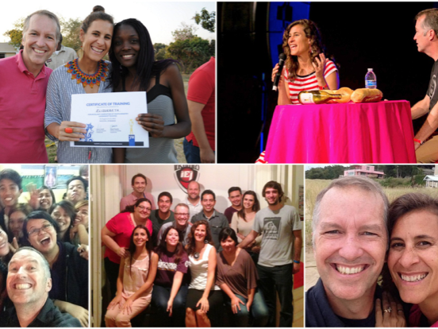
Mentoring Check-in

Slide 3
Sesión 1:
El Camino del Mentoreo

Slide 4
Sesión 2:
Manejo de expectativas en la relación de mentoría

Slide 5
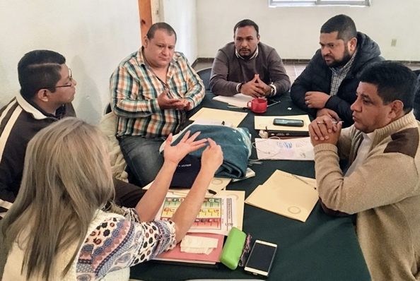
El Camino del Mentoreo
Conéctese: Chequeo de Mentoreo

Slide 6
Contenido: El Camino del Mentoreo

Slide 7
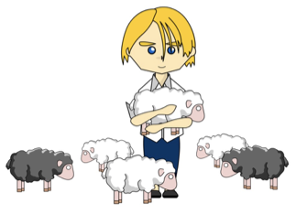
El Camino del Mentoreo
1. Sea un modelo de lo que busca

Slide 8
El Camino del Mentoreo
2. Tenga contacto con una amplia variedad de personas

Slide 9
El Camino del Mentoreo
3. Ore

Slide 10
El Camino del Mentoreo
4. Seleccione e invite a algunas personas

Slide 11
El Camino del Mentoreo
5. Haga del desarrollo personal y ministerial de ellos una máxima prioridad para el ministerio que usted desarrolla

Slide 12
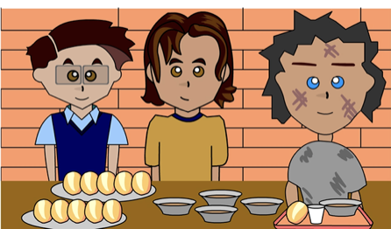
El Camino del Mentoreo
6. Delegue responsabilidades de forma gradual y progresiva

Slide 13
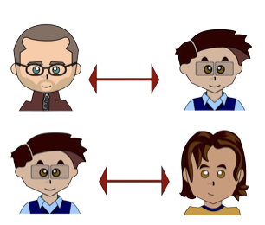
El Camino del Mentoreo
7. Reclute nuevas personas para mentorear o apoyar a las personas a las que usted ha mentoreado mientras mentorean a otros

Slide 14
Desafío:
Personalizando el Camino del Mentoreo

Slide 15
Cambio: Preguntas, Comentarios y Conclusión

Slide 16
Manejando Expectativas en la Relación de Mentoreo

Slide 17
Conéctese: Estudio de un Caso de Mentoreo

Slide 18
Contenido:
Las Relaciones de Jesús y sus Resultados

Slide 19
El
Joven rico
Photo by Michael Belk

Slide 20
La Mujer
Samaritana
Photo by Michael Belk

Slide 21
Pedro
Photo by Michael Belk

Slide 22
Juan
The Last Supper by Adolf Schmitz

Slide 23
Judas

Slide 24
Desafío:
Lecciones Aprendidas de Jesús

Slide 25
Cambio:
Mis Lecciones
Aprendidas

Slide 26
Jesús, Nuestro Modelo de
Ministerio Relacional en Mentoreo
Tim & Annette Gulick
OC International / SEPAL

